Slide 1
«Занятость в свободное время. Досуг детей и подростков!»
Социальный педагог
Красуцкая С. О.

Slide 2
Цель:
Актуализировать потребность в планировании досуга семьи с учетом индивидуальных потребностей и интересов ребенка.
Задачи:
Познакомить родителей с особенностями организации свободного времени детей учитывая особенности темперамента ребенка.
Обогащение отношения детей и родителей опытом эмоционально-насыщенного общения.

Slide 3
Как планировать семейный досуг
О пользе семейного досуга можно говорить бесконечно. Ведь именно семья играет огромную роль в развитии ребенка как личности. Культура организации досуга, конечно же, зависит от взрослых. В их обязанности входит научить своих любимых чад отдыхать с пользой для здоровья. Семейный досуг – это уникальный шанс для родителей узнать своего ребенка, услышать, а главное понять его. Совместное времяпрепровождение способствует началу настоящей дружбы между взрослыми и детьми. Правильно и интересно организованный досуг — это яркие и запоминающиеся на всю жизнь впечатления. Родители по своему опыту знают, что счастливые моменты детства запоминаются на всю жизнь.

Slide 4
Игры с родителями – это неотъемлемая часть развития детей. Это и укрепление здоровья, и хорошее настроение. Совместные игры сближают родителей и детей. Ваш ребенок придет в восторг, когда увидит серьезного папу, весело играющего в мяч. Для дошкольника «игра – единственный способ освободиться от роли ребенка, оставаясь ребенком». Для взрослого - «единственный способ стать снова ребенком, оставаясь взрослым».

Slide 5
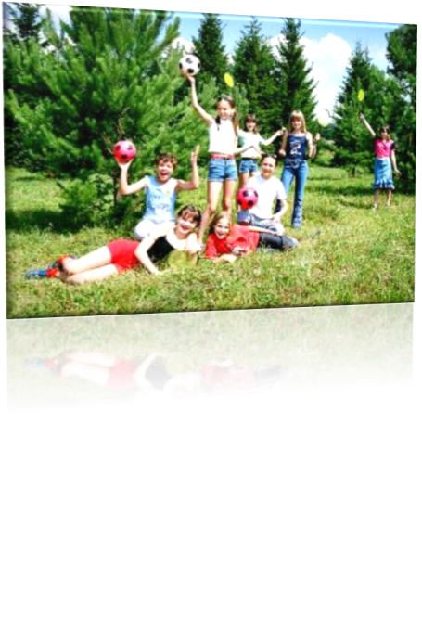
Активный семейный отдых с детьми на выходные.
Поход.
Дети любят бегать, прыгать, преодолевать различные препятствия, поэтому активный отдых всей семьей для них будет настоящим праздником.

Slide 6
Не стоит думать, что в поход можно отправиться всей семьей лишь летом
Почему бы не отправиться в поход зимой на лыжах в горы, когда снег скрипит под ногами, а солнышко освещает покрытые снегом вершины елей. Если ваш малыш еще слишком мал и не умеет стоять на лыжах, тогда он с удовольствием прокатиться с горки на санках, «на ватрушке» или ледянке, поиграет в снежки и вместе с папой построит снежную крепость. Если летом можно устроить пикник на полянке и пожарить шашлыки, то зимой на лесной опушке можно выпить чашечку горячего душистого чая и с удовольствием полакомиться мамиными пирожками.

Slide 7
Культурный туризм.
Активный отдых на природе можно и нужно чередовать с культурным туризмом. Отправляясь на экскурсию, выбирайте такие маршруты, которые будут интересны всем членам семьи без исключения. После экскурсии обязательно обменяйтесь мнениями об увиденном.

Slide 8
Домашние театральные представления и концерты.
Если у вас творческая семья, то вы обязательно должны устроить домашний спектакль, со всеми атрибутами: сценарием, распределением ролей, подготовкой декораций и костюмов. На представление можно, также пригласить друзей и соседей. Это может быть не только театральная постановка, но и концерт с песнями и музыкой. Дети и подростки, наверняка, с удовольствием примут участие.

Slide 9
Собирание пазлов
Замечательный вид вечернего досуга! Пазлы можно и нужно собирать всем. Вы можете подобрать любой размер и сюжет. Если пазл очень большой, тогда его лучше разделить на части — самые простые кусочки пазла с крупными деталями доверить малышам, ну а тем кто постарше подойдут сложные части с пейзажами и мелкими рисунками. Собирание пазлов тренируют усидчивость, терпение, логику и абстрактное мышление. Взрослым — такой досуг помогает отвлечься от ежедневных, мелких забот.
Настольные игры (Лото, шашки, монополия и т.п.)
Настольные игры — весьма полезное увлечение, развивают внимание, сообразительность, учат детей взаимодействовать с другими и адекватно реагировать на собственные победы и поражения

Slide 10
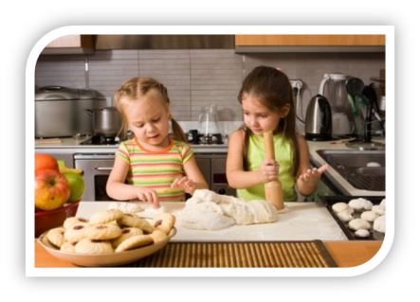
Приготовление вкусняшек.
Детям всегда интересно, чем мама занимается на кухне. Вы можете воспользоваться их помощью, превратив все в увлекательную игру. Вместе месите тесто (каждый свой кусочек, лепите пирожки или печенье. Потом пробуете и хвалите маленького кулинара.

Slide 11
Творческая выставка
В каждом доме найдется крупа. Обычная крупа — пшено, рис, гречка, манка. Для чего? Для выставки абстрактных картин. Для создания таких картин вам понадобятся кроме крупы, листы ватмана и клей ПВА. Застелите стол клеенкой и раздайте всем по листу ватмана, предварительно нанеся на него ровный слой клея. Возьмите немного крупы и аккуратно рассыпьте его на лист, затем, другой сорт крупы и т.д. Получится очень забавная картина. Конечно, можно заранее на листе нарисовать картинку, а потом аккуратно ее заполнить крупой. Все зависит от возраста вашего малыша. Это занятие очень полезно, так как оно развивает мелкую моторику. Вспомните Монтессори. Первая экспозиция выставки готова. Развесьте картины на стену.

Slide 12
Фотосессия
Для сохранения традиций и семейных ценностей совместные фотографии играют огромную роль, так почему бы вам не устроить семейную фотосессию ? Причем для этого вовсе не обязательно приглашать профессионального фотографа, вам вполне по силам провести ее самостоятельно. А фотографии смогут стать приятным воспоминанием о прекрасно проведенном дне!

Slide 13
Совместный отдых с детьми – это не только общая радость и веселье, это прочный мостик к взаимопониманию, дружбе и любви.

